Slide 1
Méthodologie de la séquence
Pratique musicale
Méthodologie de construction de la séquence
Une proposition: « La musique peut-elle représenter le mouvement? »

Slide 2
Le moteur à explosion – Chanson plus bifluorée
1- Quel est le principe du moteur à explosion
L'énergie thermique
Produite par combustion
Quelle est sa dynamique
Et ses multiples fonctions
Voyons le principe du moteur à explosion
2- La soupape d'admission s'ouvre,
Le piston aspirant ainsi le carburant
Le piston comprime
En remontant le carburant,
Ensuite a lieu le troisième temps
3- Les soupapes étant fermées
Le piston redescend
Les soupapes s'ouvrent,
Le piston pousse en montant
Et tout ce système fonctionne en utilisant
L'énergie thermique du mélange carburant
4- Voix parlée
Aspiration, compression,
Temps moteur, expulsion
Sont les données de la propulsion
Mais attention, nous ne parlons ici
Que des types de moteurs à explosion,
Oui !!!
5- Quel est le principe du moteur à explosion ?
L'énergie thermique du mélange carburant
Voilà le principe du moteur à explosion
Qui fut à l'époque une vraie révolution
une vraie révolution (x2)

Slide 3
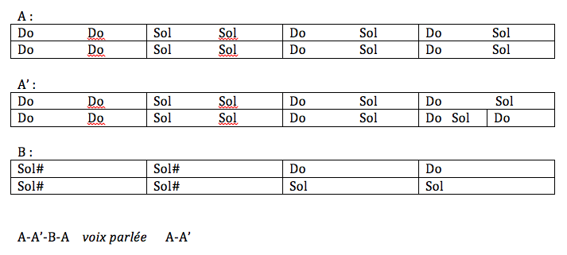
Le moteur à explosion
Partie de boomwhakers

Slide 4

Le moteur à explosion – Chanson plus bifluorée

Slide 5
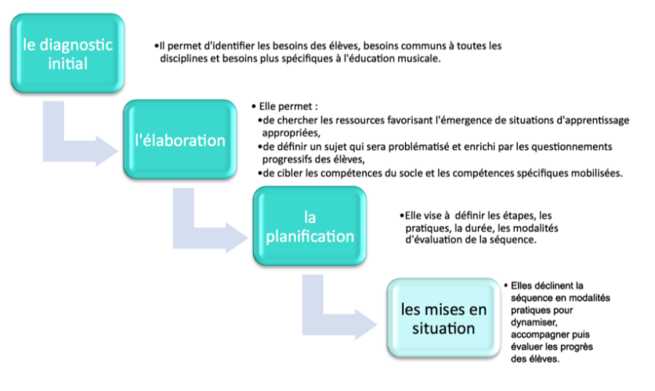
Méthodologie de construction de séquence

Slide 6
Méthodologie de construction de séquence
Définir les compétences à travailler
"La compétence est la mobilisation ou l'activation de plusieurs savoirs, dans une situation et un contexte données". Guy LE BOTERF, 1995, De la compétence, essai sur un attracteur étrange, Paris, Ed. d’organisations, 1995.
Plusieurs savoirs et savoir-faire combinés: théoriques, procéduraux, expérientiels, sociaux, cognitifs

Slide 7
Méthodologie de construction de séquence
Phase de préparation
Quel niveau?
Trouver un sujet(problématique) – catégories de sujets
Pour chaque sujet, plusieurs composantes (compétences)
Trouver des écoutes, un projet musical
Trouver un « starter », une accroche
Phase de mise en œuvre
Planification (un scénario)
Préparation d’un document élève (place de l’écrit)
Préparation d’un powerpoint en relation

Slide 8
Exemple de scénario pédagogique
Titre: Le dialogue musical
Problématique: Le dialogue peut-il être mis en musique?
Scénario:
Découverte de la notion de dialogue en musique (hypothèses) + Comment des instruments peuvent ils se concerter? (le dialogue non-verbal) (2 séances)
Séance n°1 présentation + début concerto
Séance n°2 concerto + forme rondo
Comment le dialogue vocal peut il être mis en musique? (3 séances)
Séance n°3 chant responsorial+chant antiphonique,
Séance n°4 évaluation formative+écoutes comparées (Ray Charles/Monteverdi)
Séance n°5 Le récitatif (découverte+création autour d’Il mondo della luna de Haydn)
- A vous de dialoguer en musique (1 séance)
Séance n°6 Évaluation

Slide 9
Phase de préparation
Trouver un sujet
  Eviter les sujets trop fermés (une époque, un style, un genre)
  Privilégier les sujets qui fassent en sorte que les œuvres de style et d’époque différents se rencontrent en considérant:
    L’organisation de la musique: le dialogue, répétition/variation, pulsé/non-pulsé
    La formation: les instruments de l’orchestre, la musique vocale (« la voix dans tous ses états », « la voix est elle un instrument ? »)
    Le rôle de la musique: comment la musique peut-elle raconter une histoire ? (opéra, musique de ballet), la musique de film, « musique et histoire, trace sonore »
    Ce qu’évoque la musique : l’eau comme source d’inspiration, le mouvement (la musique, ça bouge), la musique et le cosmos, « peut-on imiter les animaux en musique ? »
    La manière de produire de la musique: « Quel son !? » « matière, objet, outil, Instrument? »
    Une entrée culturelle: la musique afro-américaine, la musique d’Amérique latine

Slide 10
Phase de préparation
Pour chaque sujet déterminer les différentes composantes parmi lesquelles on choisira les compétences à travailler (connaissances et savoir-faire):
  quelles notions seront étudiées (quelles notions : prérequis, nouvelles)
  quelles pratiques musicales puis je mettre en place (quelles activités ? on cherche à diversifier les pratiques (vocales, PI, PC, mime…)
  Quel est le potentiel de créativité (est ce que mes élèves vont pouvoir créer quelque chose et dans quelle mesure ?)
  quelles sont les composantes culturelles du sujet (dans quel cadre temporel et géographique se situe-t-on ?)
  Quel est le sens artistique de telle ou telle notion en fonction de l’œuvre dans laquelle on la rencontre.

